Slide 1

Piedra, Papel o Tijera en Python
Arquitectura y lógica de un proyecto interactivo

Slide 2

Lógica y Funcionamiento
¿Cómo traducimos las reglas humanas a código de computadora?

Slide 3


Estructuras de Datos Base
La Tupla (Opciones)
El Diccionario (Reglas)
Usamos una tupla para definir "piedra", "papel" y "tijera". Es ideal porque estas opciones son fijas y no deben cambiar durante la ejecución del programa.
Un diccionario mapea cada opción con aquello a lo que vence. Por ejemplo, "piedra": "tijera". Esto hace que la evaluación del ganador sea rápida y directa.

Slide 4
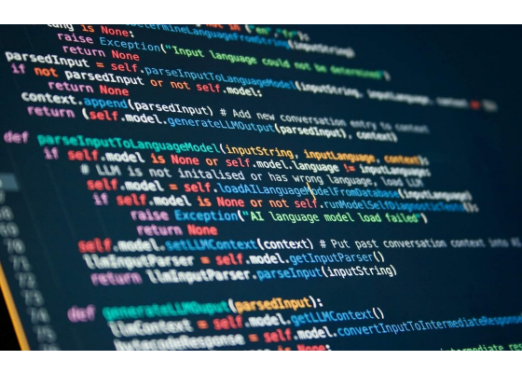
El "Cerebro": La Función Ganador
La función ganador(usuario, computadora, reglas) encapsula toda la inteligencia competitiva del programa:
Comparación: Evalúa si las elecciones son iguales (Empate).
Búsqueda: Consulta el diccionario para ver si la elección del usuario derrota a la PC.
Retorno: Devuelve un texto claro con el resultado.

Slide 5
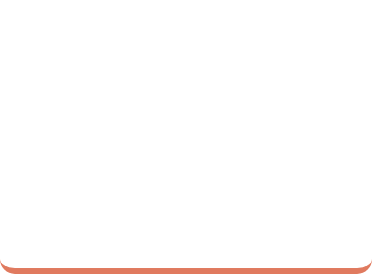
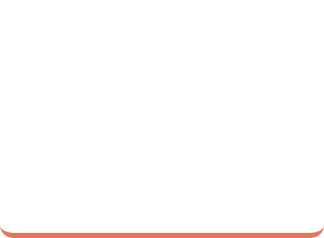
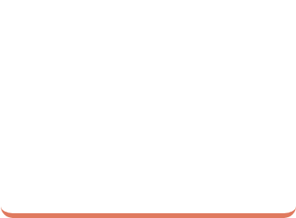



El Ciclo de Juego Interactivos
Entrada
Proceso
Salida
Solicitamos la elección del usuario mediante input() y estandarizamos a minúsculas.
La computadora selecciona una opción al azar y el programa determina quién ha vencido.
Mostramos mediante f-strings las elecciones de ambos y el veredicto final.

Slide 6
Robustez y Validación
100%
Prevención de Fallos
Mediante el condicional if usuario not in opciones, el programa identifica entradas inválidas (como "agua" o "test").
El uso de .lower() permite que el programa entienda "PIEDRA", "Piedra" o "piedra" por igual, mejorando la experiencia del usuario.
Control de Errores

Slide 7
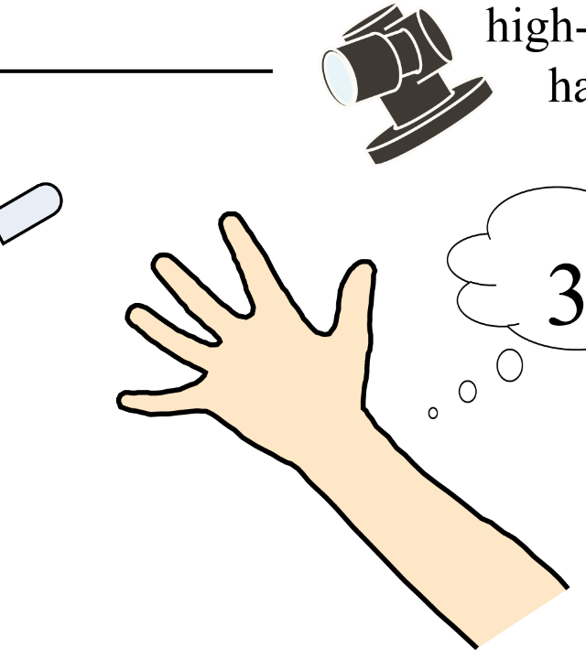
La "IA": Azar Real
Para simular a un oponente real, utilizamos el módulo random.
El método random.choice(opciones) garantiza que la computadora tenga la misma probabilidad de elegir cualquier elemento, manteniendo el juego justo e impredecible.

Slide 8
Lógica de Victoria (Mapeo)
Elección Usuario | Elección PC | Lógica del Diccionario | Resultado Final
Piedra | Tijera | Piedra vence a Tijera | ¡Ganaste!
Papel | Piedra | Papel vence a Piedra | ¡Ganaste!
Tijera | Papel | Tijera vence a Papel | ¡Ganaste!
Cualquiera | Igual | Identidad (A == B) | Empate

Slide 9

Conceptos de Python Aplicados
Funciones Reutilizables
Permiten estructurar un código organizado, modular y fácil de mantener.
Estructuras de Decisión (if / elif / else)
Evalúan múltiples condiciones en orden para dividir el flujo de ejecución del juego.
Tuplas
Garantizan la protección de datos maestros que no deben ser modificados durante la partida.
Diccionarios
Facilitan una resolución eficiente de reglas mediante mapeos de clave-valor directos.
Bucle de Control (While)
Mantiene una interacción continua con el usuario hasta que éste decida salir explícitamente.

